Slide 1
MINERIA SUBTERRÁNEA
COLEGIO DEL PRADO
Laboreo de Minas II
Aldana Grgic
2024

Slide 2
¿Qué es la minería de interior?
Se entiende como minería subterránea a la que se realiza por medio de obras y trabajos en el interior de la tierra tales como pozos, galerías, cámaras, túneles, socavones y planos para acceder a la masa de mineral y extraerla, sin tener que mover los estériles o materiales que recubren el yacimiento.

Slide 3
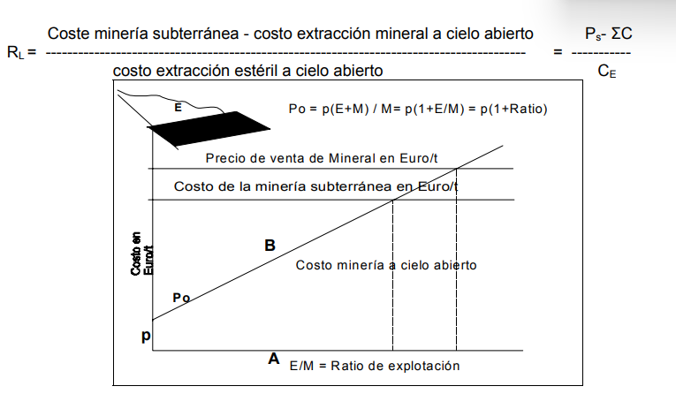

Slide 4
Diferencias entre la minería a cielo abierto y la minería subterránea
Esencialmente se trata de unos estilos y actitudes diferentes de ejecutar el laboreo con una minería a cielo abierto más grande, más antigua, más dinámica y con unos problemas y unas soluciones muy diferentes de las que se aplican tradicionalmente en la subterránea, que puede resultar más económica y pequeña y por tanto más accesible a los pequeños capitales e incluso ser un "iceberg" para las futuras grandes explotaciones

Slide 5
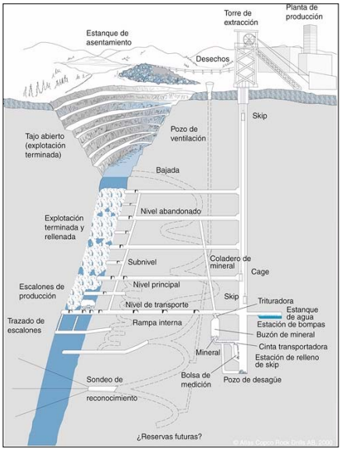

Slide 6
VENTAJAS
Técnicas:
Favorable influencia de las condiciones climatológicas y atmosféricas.
Menor limitación en profundidad.
Menor control de la estabilidad de los taludes.
Menor necesidad de vertederos cercanos, e incluso posibilidad de utilizar los estériles como relleno de los huecos de interior.
Mejor control de calidad para evitar la dilución o mezcla del mineral y el estéril
Económicas:
Menor inversión inicial de capital en maquinaria y terrenos para huecos y vertederos.
Menor inversión inicial para realizar la preparación preliminar.
Mayor flexibilidad para superar los errores en el diseño o en la selección de la maquinaria

Slide 7
Sociales:
Personal de operación y mantenimiento menos formado y por tanto más barato.
Menores problemas medio-ambientales por alteración en los terrenos afectados por el hueco y los vertederos.
Menores problemas político-económicos de compra de terrenos.
Mayor empleo de mano de obra.

Slide 8
Geometría del Yacimiento:
Morfología ( Masiva, tabular, filoniana, etc.)
Potencia y buzamiento
Tamaño
Regularidad, distribución de las leyes
Aspectos geomecánicos:
Resistencias (Mena, techo y muro)
Fracturación (Intensidad, tipo y frecuencia)
Campo tensional in situ (Profundidad)
Comportamiento dinámico de los distintos materiales
Aspectos Económicos:
Leyes del mineral
Valor unitario del mineral (Recuperaciones mineras y mineralúrgicas)
Productividad, vida y ritmo de la explotación.
Seguridad y Medio Ambiente:
Aspectos y regulaciones de seguridad e higiene
Impacto ambiental (Paisaje, subsidencia, aguas, etc.)
Impacto social (Personal, sindical, político, local, etc.)

Slide 9
CLASIFICACION DE LOS MÉTODOS SUBTERRÁNEOS
Si nos guiamos por la clasificación americana de los diferentes métodos subterráneos, tendremos lo siguiente:
GRUPO I
(Dejar el rajo abierto)
GRUPO II
(Relleno transitorio del lugar con material quebrado)
GRUPO III
(Relleno y fortificación sistemática)
GRUPO IV
(Relleno definitivo con material quebrado)
GRUPO V
(Relleno con el hundimiento de las cajas)

Slide 10
GRUPO I
(Métodos que dejan el rajo abierto)
A- Cámaras y Pilares
B- Rajos Abiertos
C- Rajos por Subniveles
D- Barrenacion Larga desde subnivel en retirada
E- Cráteres Verticales por Retroceso (VCR)
GRUPO II
(Relleno provisorio del rajo con material )
A- Realce sobre saca
GRUPO III
(Rellenar el rajo con material y asegurar con fortificación)
A- Cuadros cuadrados
GRUPO IV
(Relleno definitivo con material)
A- Corte y Relleno
B- Corte y Relleno mecanizado
C- Resuing
GRUPO V
(Relleno definitivo con material)
A- Hundimiento de Bloques
B-Hundimientos por subniveles
C-Frentes Largos

Slide 11
1.- Sostenimiento y fortificación
Cuadros, mallas, pletinas, chapas, etc.
Bulones, cables y pernos - Relleno u hormigonado
Posteo de madera
Mampostas metálicas
2.- Arranque
Por acción de la gravedad (Hundimiento controlado)
Por perforación y voladura con explosivos
Por acción mecánica de una máquina o minador
3.- Carga y desescombro
Sistemas discontinuos (Cargadoras, volquetes y transportadores)
Sistemas continuos (Minadores, rozadoras)
4.- Transporte interior
Sistemas discontinuos o mixtos (Manual, L.H.D., Volquetes, trenes)
Sistemas continuos (Cintas, Panzers, tuberías.)
5.- Extracción al exterior
Pozos de extracción vertical
Planos inclinados con cintas
Rampas para camiones o volquetes
Sistemas hidráulicos de transporte
6.- Servicios
Ventilación y aire acondicionado
Desagüe y drenaje
Mantenimiento y talleres
Iluminación
Almacenes y polvorines
Oficinas y vestuarios
Guardería y control de seguridad
Impacto ambiental
Viviendas y hábitat minero

Slide 12
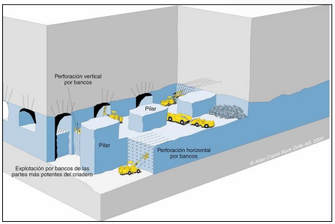
CAMARAS Y PILARES

Slide 13
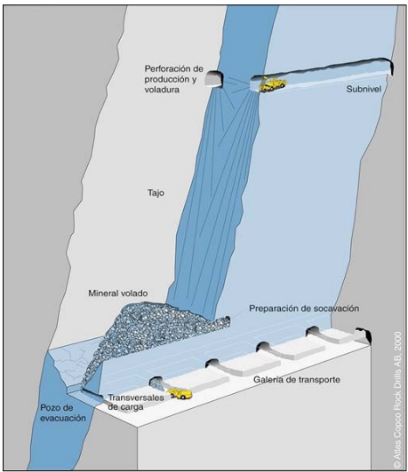
EXPLOTACION POR SUBNIVELES

